Slide 1

Projekt cyfrowego piksela i globalnej logiki kontrolnej
Stanisław Maciejewski

Slide 2
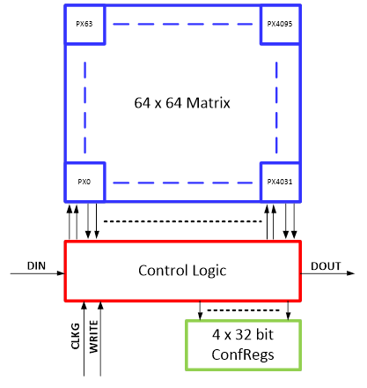
Notes:
Na obecnym etapie projektu mam zdefiniowane zadanie zaprojektowania części cyfrowej chipu a dokładnie trzech jego części: matrycy pikseli będących rejestro-licznikami, globalnej logiki kontrolnej (Control Logic) oraz rejestru konfiguracyjnego (ConfRegs).

Slide 3
Notes:
Architektura pojedynczego piksela to rejestro-licznik i zatrzask. Rejestro-liczniki to układy elektroniczne, które łączą w sobie funkcje liczników i rejestrów. Liczniki służą do zliczania impulsów zegarowych, a rejestry do przechowywania i przesyłania danych binarnych. Zatrzaski w pikselu zapewniają synchronizację danych z sygnałem WRMX, który określa moment zapisu do rejestru. Wejście SHIFTMX pozwala na przełączanie trybu pracy piksela między rejestrem przesuwnym a licznikiem.

Slide 4
Wprowadzenie
Notes:
Globalna część Control Logic odpowiedzialna jest za zapis oraz odczyt danych z matrycy oraz zapis rejestrów konfiguracyjnych ConfRegs.
Zapis do matrycy danych konfiguracyjnych polega na tym, że sygnał WRMX jest wysyłany do wszystkich kolumn matrycy, a sygnał PXDIN jest wysyłany do wybranej kolumny za pomocą multipleksera. W ten sposób dane są zapisywane do zatrzasków w pikselach danej kolumny. Sygnał CLKMX służy do generowania impulsów zegarowych dla rejestru szeregowego w każdym pikselu.
Odczyt danych z matrycy polega na tym, że sygnał SHIFTMX jest ustawiony na stan wysoki, co powoduje, że każdy piksel działa jako rejestr przesuwny. Sygnał CLKMX jest wysyłany do wszystkich kolumn matrycy, a sygnał PXDOUT jest odbierany z wybranej kolumny za pomocą demultipleksera. W ten sposób dane są odczytywane z rejestru szeregowego w każdym pikselu danej kolumny.

Slide 5
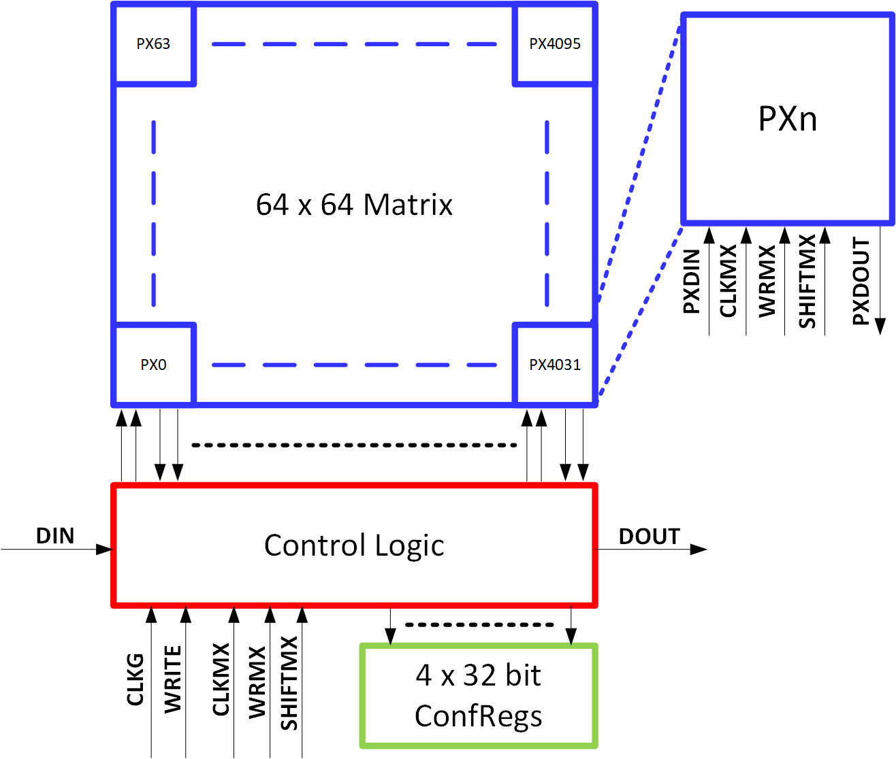
Wprowadzenie
Notes:
Globalna część Control Logic odpowiedzialna jest za zapis oraz odczyt danych z matrycy oraz zapis rejestrów konfiguracyjnych ConfRegs.
Zapis do matrycy danych konfiguracyjnych polega na tym, że sygnał WRMX jest wysyłany do wszystkich kolumn matrycy, a sygnał PXDIN jest wysyłany do wybranej kolumny za pomocą multipleksera. W ten sposób dane są zapisywane do zatrzasków w pikselach danej kolumny. Sygnał CLKMX służy do generowania impulsów zegarowych dla rejestru szeregowego w każdym pikselu.
Odczyt danych z matrycy polega na tym, że sygnał SHIFTMX jest ustawiony na stan wysoki, co powoduje, że każdy piksel działa jako rejestr przesuwny. Sygnał CLKMX jest wysyłany do wszystkich kolumn matrycy, a sygnał PXDOUT jest odbierany z wybranej kolumny za pomocą demultipleksera. W ten sposób dane są odczytywane z rejestru szeregowego w każdym pikselu danej kolumny.

Slide 6
Dlaczego to jest ważne?
Chipy zawierające matryce pikseli rejestro-liczników znajdują zastosowanie w różnych dziedzinach dzięki zdolnościom dokładnego pomiaru, śledzenia czy analizy danych w czasie rzeczywistym.
Zastosowanie:
- pomiar wielkości fizycznych: czas, odległość, temperatura
- generacja sygnałów
- sterowanie peryferiami
- implementacja algorytmów cyfrowych
-symulacja
Notes:
Rejestro-liczniki są podstawowymi elementami w cyfrowej elektronice i mikrokontrolerach. Są one nieodłącznym elementem w projektowaniu i rozwijaniu nowoczesnych systemów elektronicznych.
Zastosowanie rejestro-liczników jest wszechobecne i wykorzystywane jest między innymi do:
Pomiaru czasu, częstotliwości, prędkości, odległości, temperatury i innych wielkości fizycznych.
Generowania sygnałów o określonej częstotliwości, fazie, kształcie i amplitudzie.
Sterowanie urządzeniami peryferyjnymi, takimi jak wyświetlacze.
Implementacji algorytmów cyfrowych, takich jak szyfrowanie, kompresja, kodowanie i dekodowanie danych.
Symulacji układów logicznych i sekwencyjnych.

Slide 7
Zastosowanie
Sensory
Medycyna
Przemysł
Sensory
Technologie wojskowe
Pomiar i regulacja wielkości fizjologicznych
Obsługa zaawansowanych systemów wojskowych: radary, sonary, systemy kierowania ogniem, systemy nawigacji i łączności
Pomiar przepływu, prędkości, napięcia
Pomiar wielkości fizycznych, chemicznych, biologicznych lub innych
Generowanie sygnałów sterujących dla maszyn i urządzeń przemysłowych
Odbieranie i przetwarzanie bodźców z otoczenia
Notes:
Rejestro-liczniki, łącząc funkcje liczników i rejestrów, znajdują zastosowanie w wielu dziedzinach, umożliwiając pomiar, kontrolę oraz przetwarzanie danych w różnych zastosowaniach.
Sensory: Rejestro-liczniki są używane w budowie i obsłudze sensorów, które odbierają i przetwarzają bodźce z otoczenia. Służą do pomiaru różnych wielkości fizycznych, chemicznych, biologicznych i do symulacji zmysłów, takich jak wzrok czy słuch.
Medycyna: Rejestro-liczniki służą do pomiaru i regulacji wielkości fizjologicznych, takich jak ciśnienie, tętno, temperatura i poziom glukozy. Wykorzystywane są także do sterowania urządzeniami medycznymi, takimi jak respiratory, defibrylatory i pompy infuzyjne, a także do zarządzania danymi medycznymi.
Przemysł: W przemyśle rejestro-liczniki pomagają w pomiarze i sterowaniu parametrami technicznymi, takimi jak prędkość, przepływ, napięcie i natężenie. Są nieodzowne w generowaniu sygnałów sterujących dla maszyn i urządzeń przemysłowych oraz w systemach automatyki i sterowania procesami technologicznymi.

Slide 8
Schemat

Slide 9
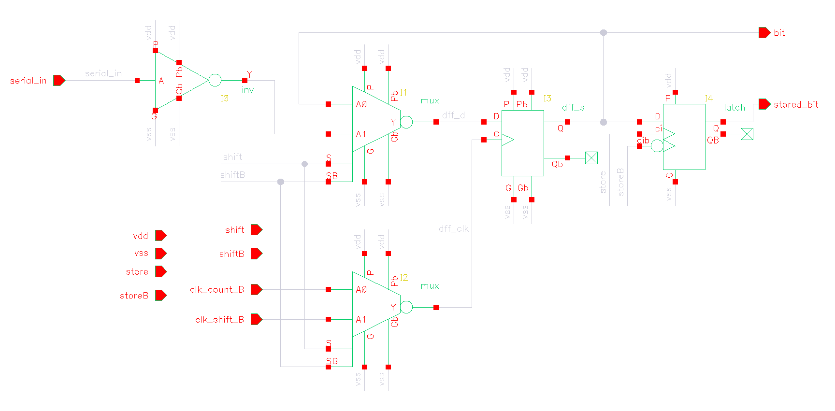
Notes:
Pierwszym etapem mojej pracy było zaprojektowanie pojedynczego piksela na poziomie schematu. Do budowy multiplexera, przerzutnika D oraz zatrzasku wykorzystałem bramki inwertera zwykłego oraz trójstanowego. To czy piksel pracuje w trybie przerzutnika czy rejestru przesuwnego zależy od wejścia shift. Gdy mamy „1” logiczną na wejściu multipleksera I1 dane podawane są na wejście przerzutnika D kluczowanego zegarem clk_shift. Gdy mamy „0” na wejście przerzutnika podajemy wartość bit. Mamy jeszcze zatrzask, jego działanie uzależnione jest stanem wejścia „store”.

Slide 10
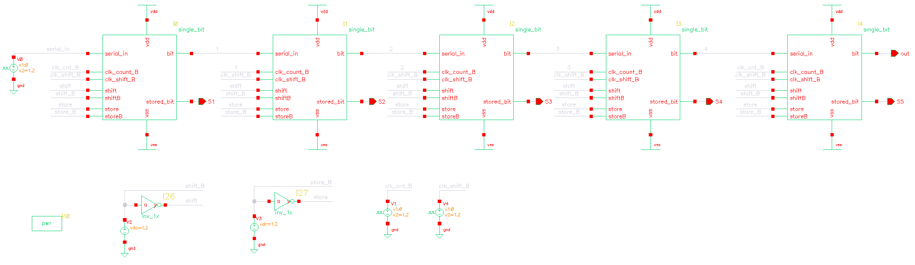
Notes:
Kolejnym etapem mojej pracy było złożenie próbnej matrycy 5 pojedynczych bitów. Układ przetestowano zarówno w trybie licznika jak i rejestru przesuwnego.

Slide 11
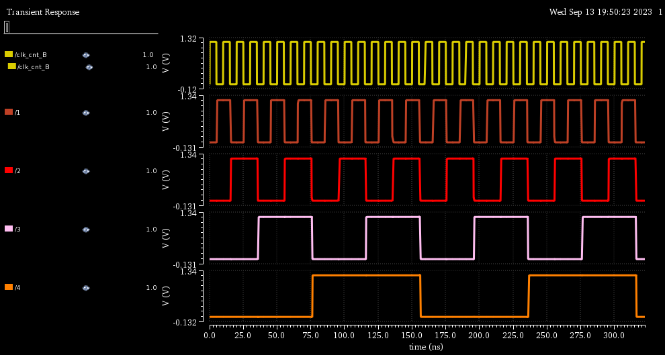
Przebiegi czasowe - licznik

Slide 12
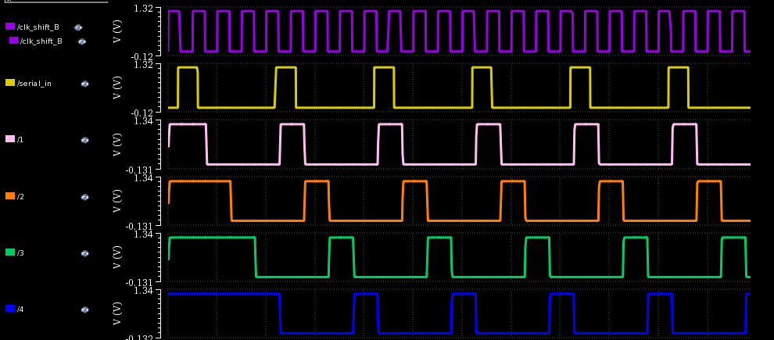
Przebiegi czasowe – rejestr przesuwny

Slide 13
Moduł Verilog + testbench

Slide 14
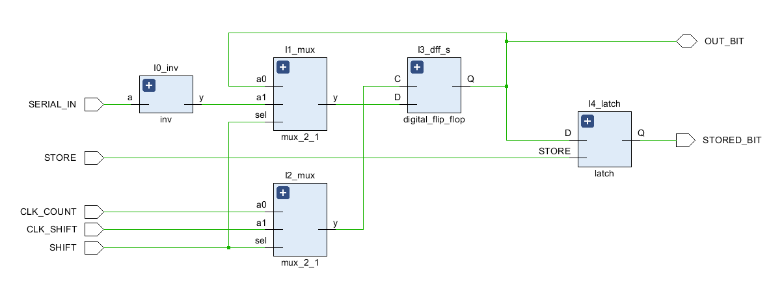
Moduł pojedynczego piksela
Notes:
W celu napisania testbencha potworzyłem odpowiednie momentu w celu odtworzenia układu ze schematu. Kolejnym etapem mojej pracy stworzenie modułu pojedynczego piksela wzorując się na wcześniej przedstawionym schemacie.

Slide 15
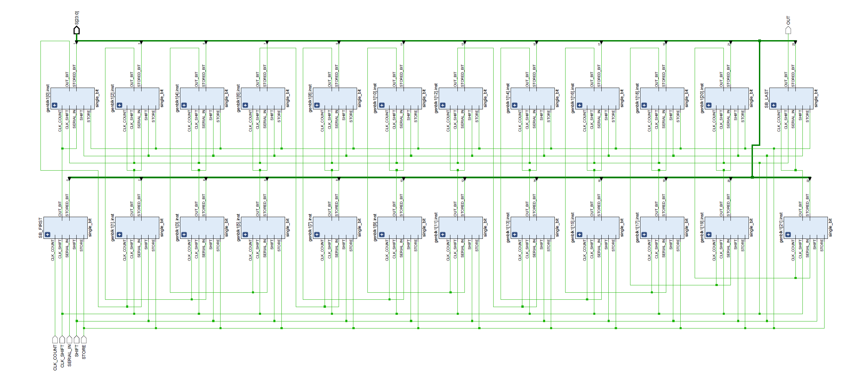
Matryca N-modułów
Notes:
Zastosowanie odpowiedniej składni oraz bloku generate pozwoliło na stworzenie ciągu pikseli o dowolnej długości. Długość ta została zdefiniowana poprzez parametr N. W celu testów przetestowano dla N=24.

Slide 16
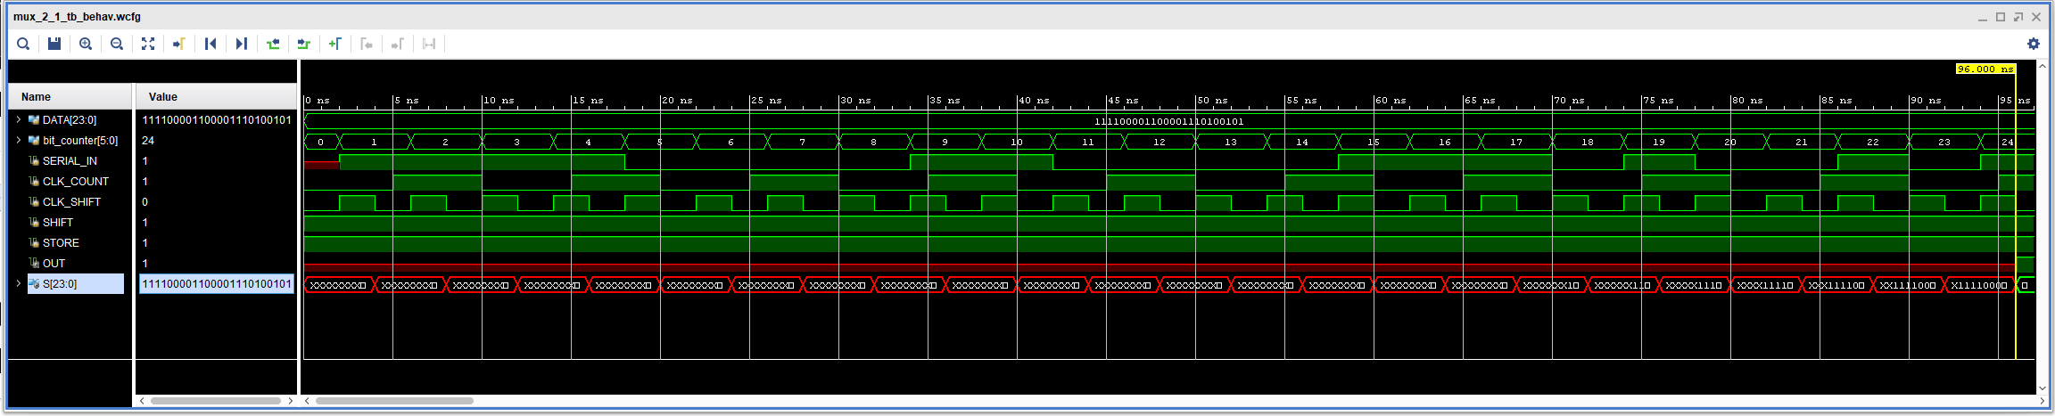
Testbench

Slide 17
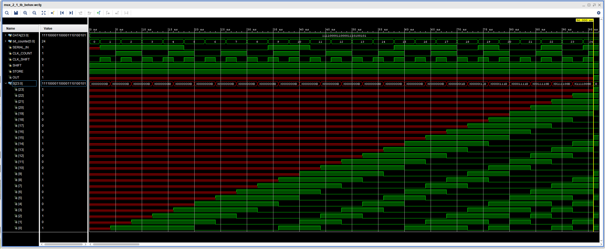

Slide 18
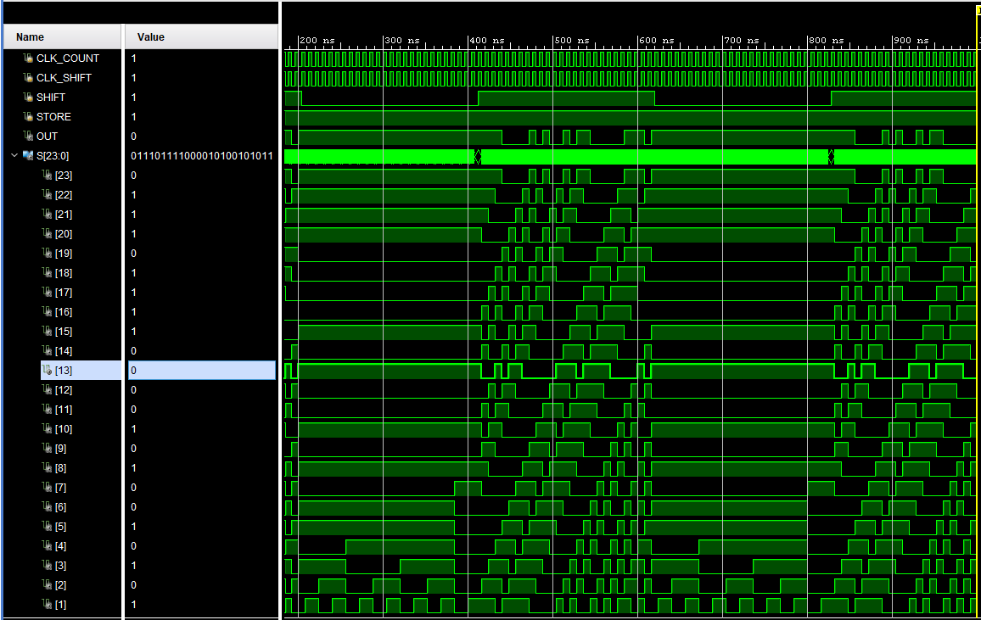

Slide 19
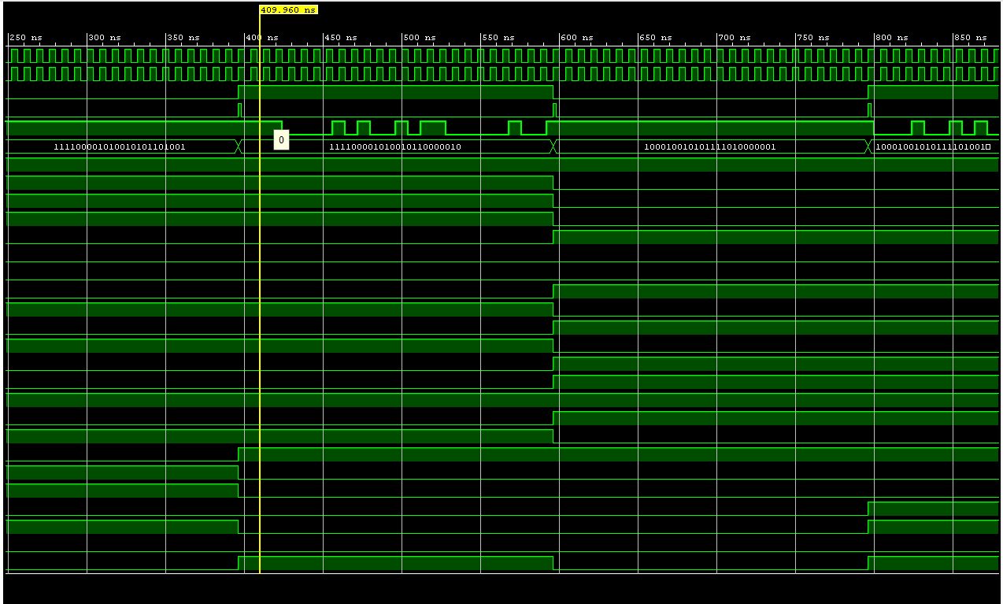

Slide 20
DATA IN: 111100001010010101101001, STORED: 111100001010010101101001
STORED: 111100001010010110000010
DATA IN: 100010010101111010000001, STORED: 100010010101111010000001
STORED: 100010010101111010011010
DATA IN: 111100000101011001100011, STORED: 111100000101011001100011
STORED: 111100000101011001111100
DATA IN: 110111111001100110001101, STORED: 110111111001100110001101
STORED: 110111111001100110100110
DATA IN: 001101110101001000010010, STORED: 001101110101001000010010
STORED: 001101110101001000101011
DATA IN: 110101111100110100001101, STORED: 110101111100110100001101
STORED: 110101111100110100100110
DATA IN: 100011011100110100111101, STORED: 100011011100110100111101
STORED: 100011011100110101010110
DATA IN: 001011011111011110001100, STORED: 001011011111011110001100
STORED: 001011011111011110100101
DATA IN: 001101110010010011000110, STORED: 001101110010010011000110
STORED: 001101110010010011011111
DATA IN: 000100111101001010101010, STORED: 000100111101001010101010
STORED: 000100111101001011000011
DATA IN: 110100100111001001110111, STORED: 110100100111001001110111
STORED: 110100100111001010010000
DATA IN: 111011001101101110001111, STORED: 111011001101101110001111
STORED: 111011001101101110101000
DATA IN: 011101101001011011001110, STORED: 011101101001011011001110
STORED: 011101101001011011100111
DATA IN: 110010100100111011000101, STORED: 110010100100111011000101
STORED: 110010100100111011011110
DATA IN: 100011100010100010111101, STORED: 100011100010100010111101
STORED: 100011100010100011010110
DATA IN: 101001110010011001100101, STORED: 101001110010011001100101
STORED: 101001110010011001111110

Slide 21
DATA IN: 111100001010010101101001, STORED: 111100001010010101101001
STORED: 111100001010010110000010
DATA IN: 111100001010010101101001, STORED: 111100001010010101101001
STORED: 111100001010010110000010
DATA IN: 111100001010010101101001, STORED: 111100001010010101101001
STORED: 111100001010010110000010
DATA IN: 111100001010010101101001, STORED: 111100001010010101101001
STORED: 111100001010010110000010
DATA IN: 111100001010010101101001, STORED: 111100001010010101101001
STORED: 111100001010010110000010
DATA IN: 111100001010010101101001, STORED: 111100001010010101101001
STORED: 111100001010010110000010
DATA IN: 111100001010010101101001, STORED: 111100001010010101101001
STORED: 111100001010010110000010
DATA IN: 111100001010010101101001, STORED: 111100001010010101101001
STORED: 111100001010010110000010
DATA IN: 111100001010010101101001, STORED: 111100001010010101101001
STORED: 111100001010010110000010
DATA IN: 111100001010010101101001, STORED: 111100001010010101101001
STORED: 111100001010010110000010

Slide 22
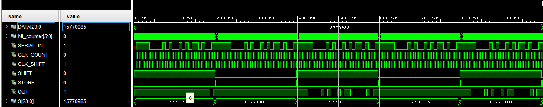
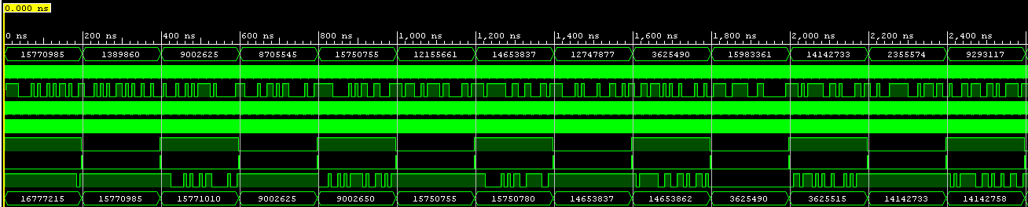

Slide 23
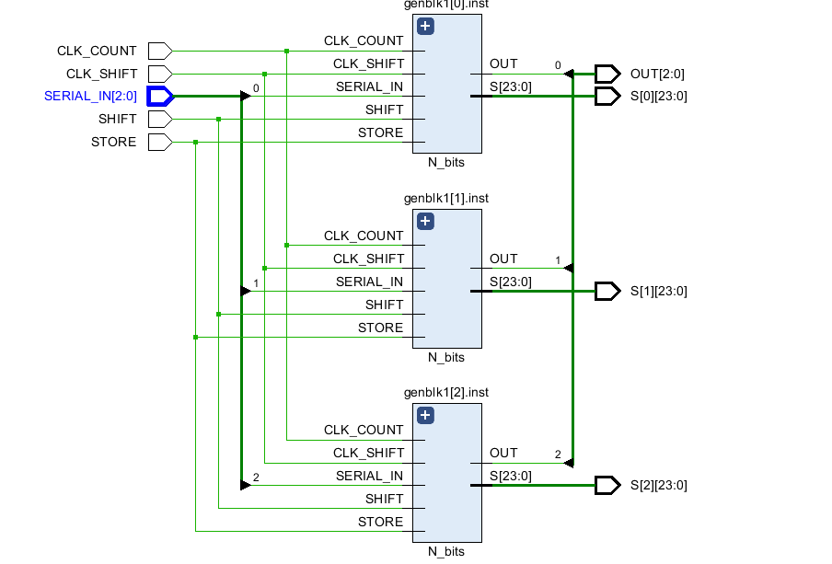

Slide 24
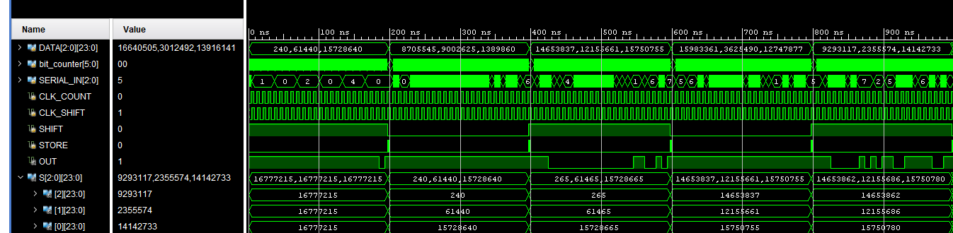
Notes:
https://github.com/StanislawMaciejewski/Chip_controller/tree/two_dim_array

Slide 25
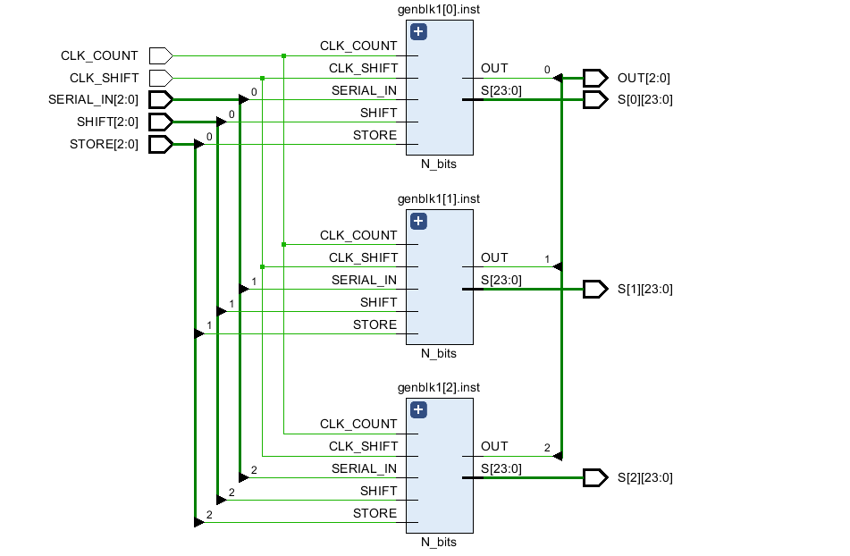

Slide 26




MSB
MSB
MSB
v
MSB
MSB
MSB

Slide 27
MSB
Ile kolumn(1)
MSB
Jaki stan
Ile wierszy (24)

Slide 28
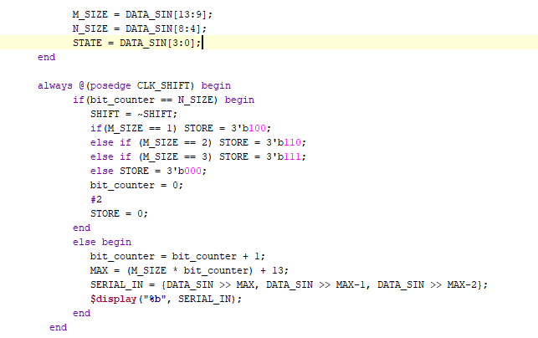

Slide 29
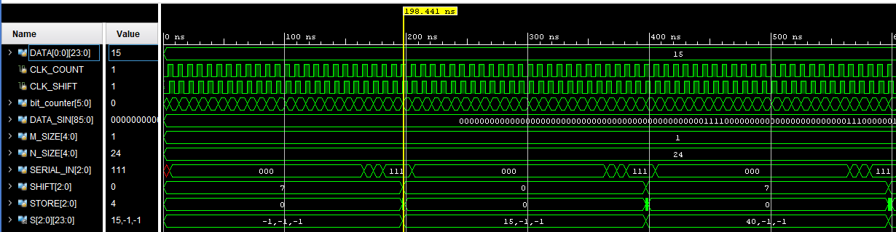

Slide 30
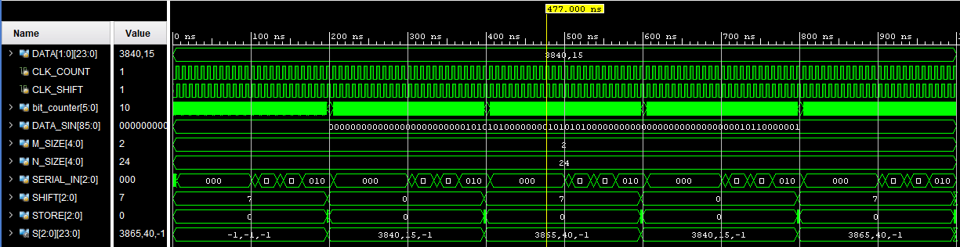

Slide 31
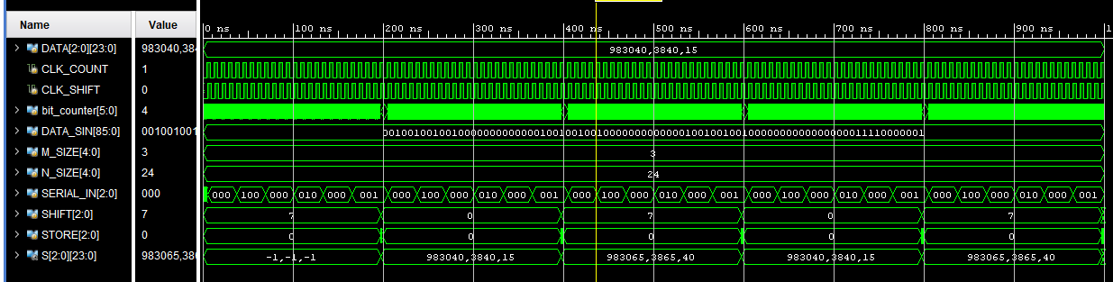

Slide 32
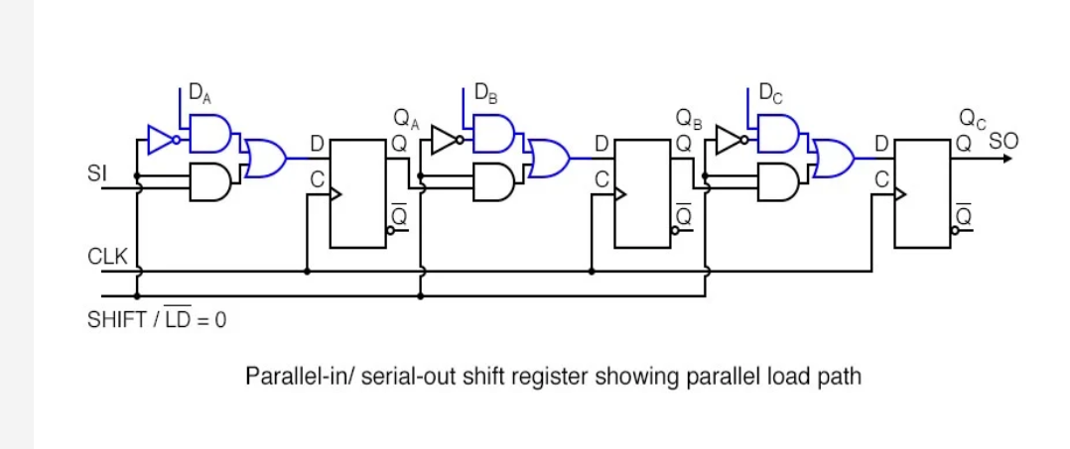
https://www.allaboutcircuits.com/textbook/digital/chpt-12/parallel-in-serial-out-shift-register/

Slide 33
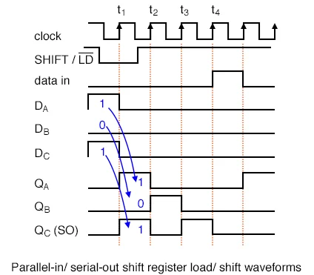

Slide 34
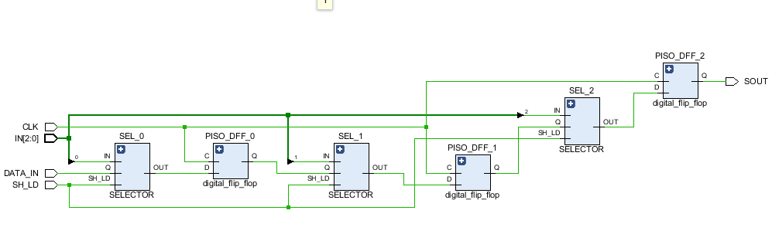

Slide 35
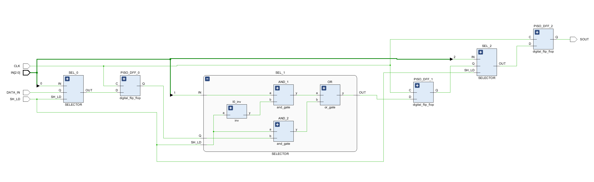

Slide 36
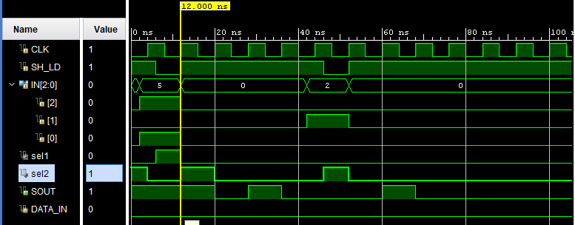
1
0
1
0
1
0
1 0 1
0 1 0

Slide 37
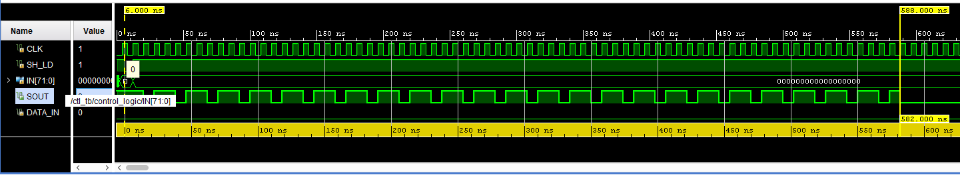
Czas potrzebny na odczyt danych z matrycy M*N
W tym przypadku M=3 a N=24. Zatem potrzebne są 72 takty. Takt zegara dla powyższego zegara wynosi 8ns.
576ns/8ns = 72ns

Slide 38
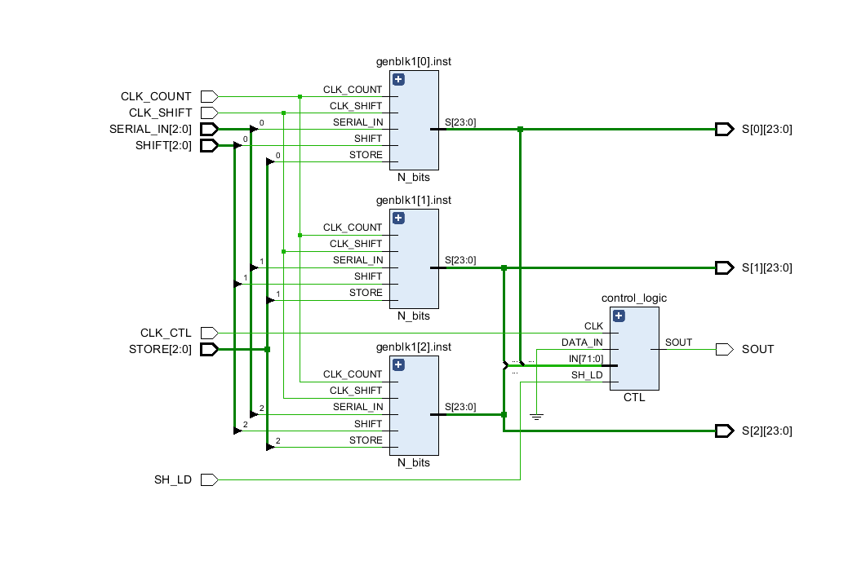
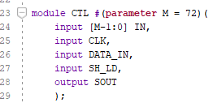

Slide 39
